Slide 1
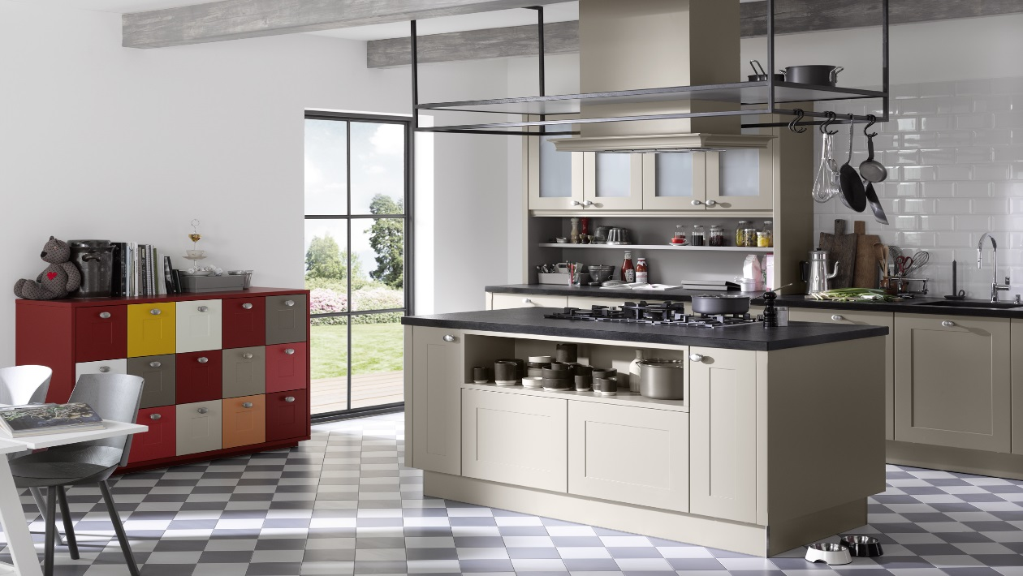
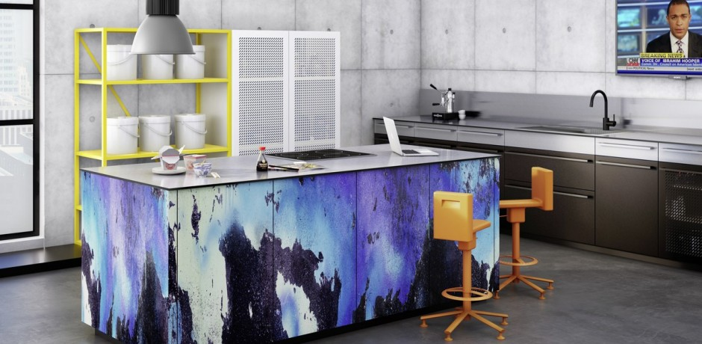
Innovations 2015

Slide 2
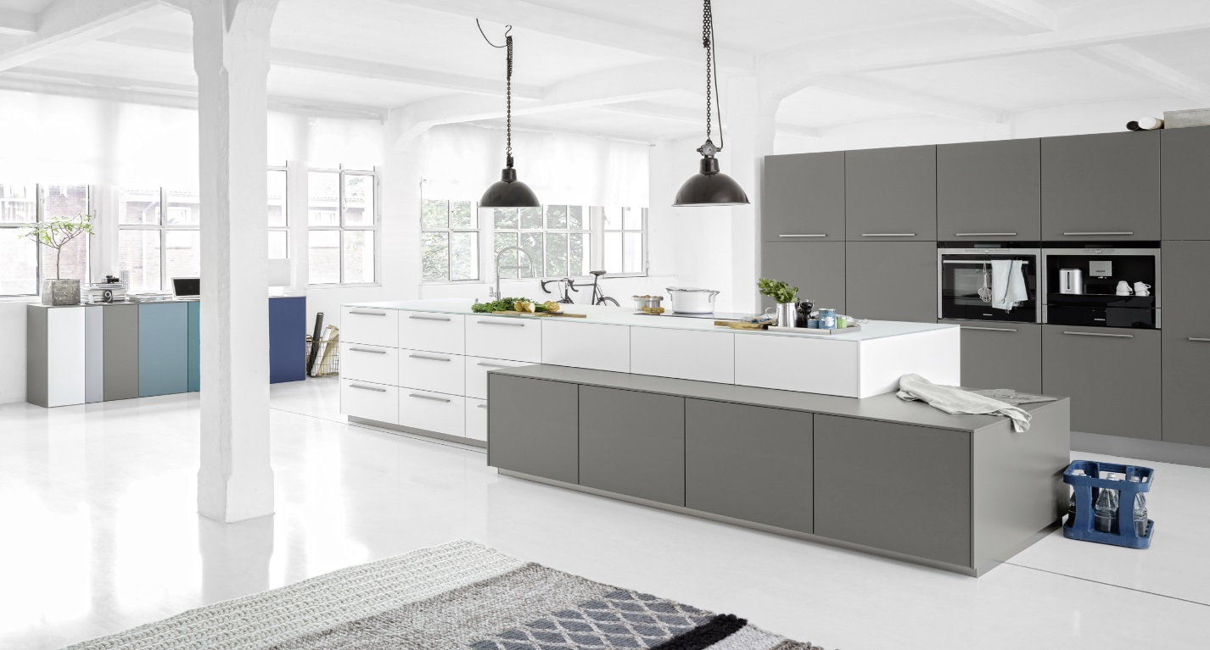
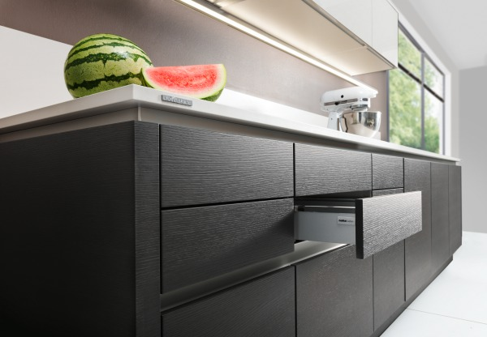
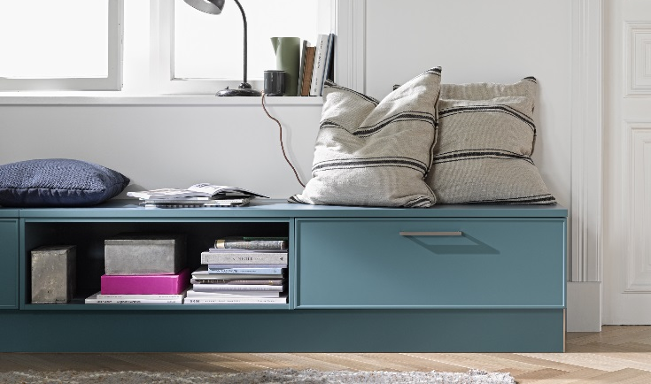
Nolte Küchen: Перезагрузка
«Взгляд в будущее»
Коллекция nolte воплощает инновацию и высококачественное планирование кухонь для "среднего класса рынка", который является самым сильным и важным сегментом на рынке кухонь Nolte.
Кухни Nolte намеренны представить совершенно новый, дифференцированный ассортимент продуктов, усиленный дополнительными преимуществами и технологиями.
* основная производственная линейка
* 152 фасада, 17 моделей кухонь с 16 вариантами декора каркаса
Больше индивидуальности,
больше совершенства,
больше дизайна.

Slide 3
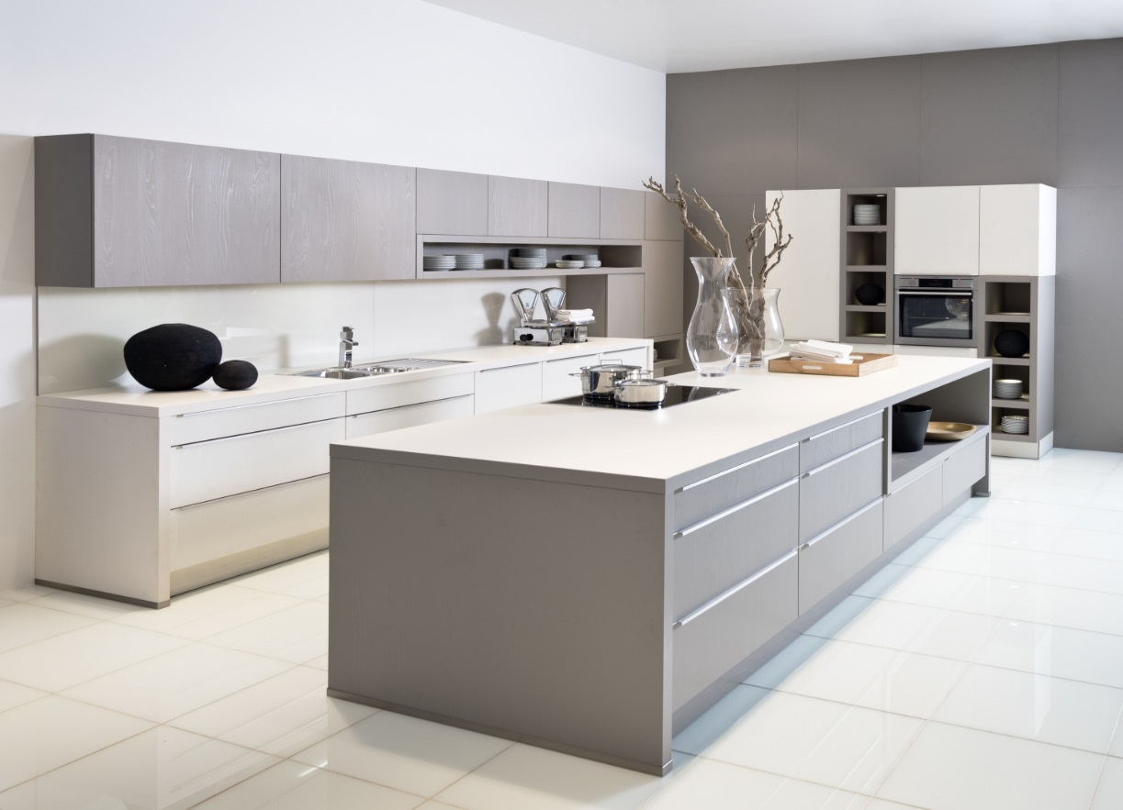
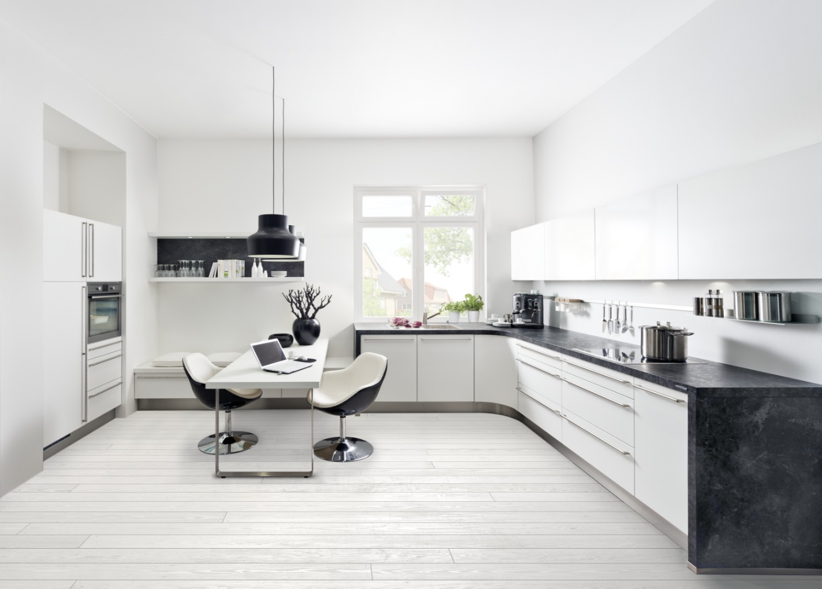
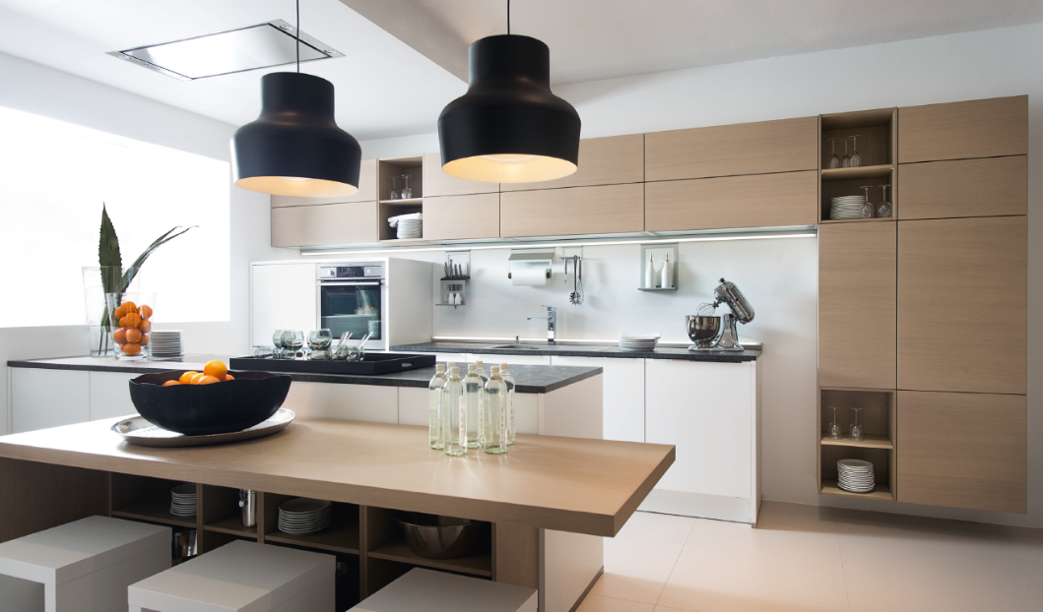

Slide 4
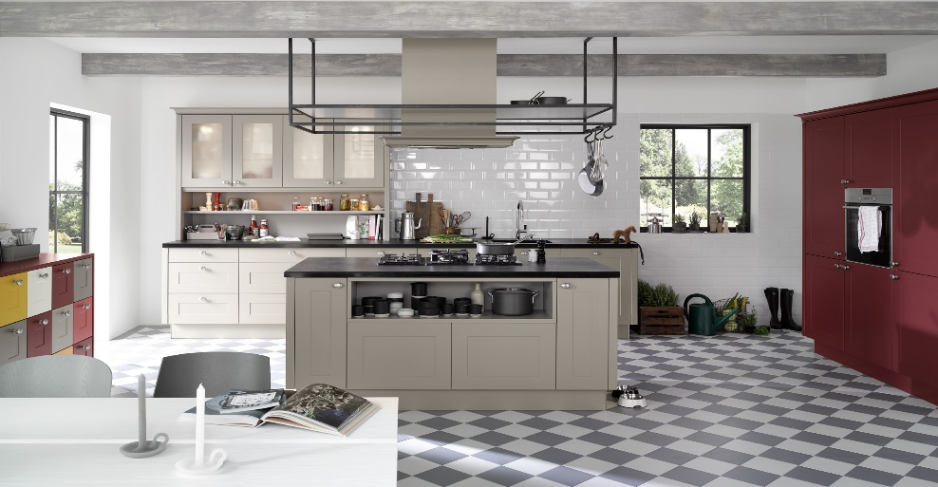
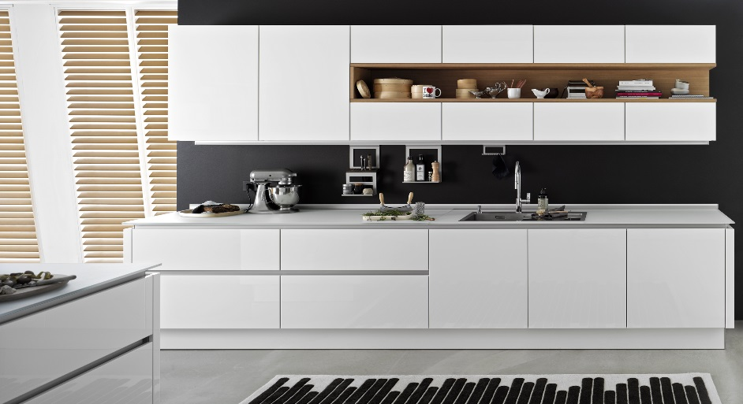
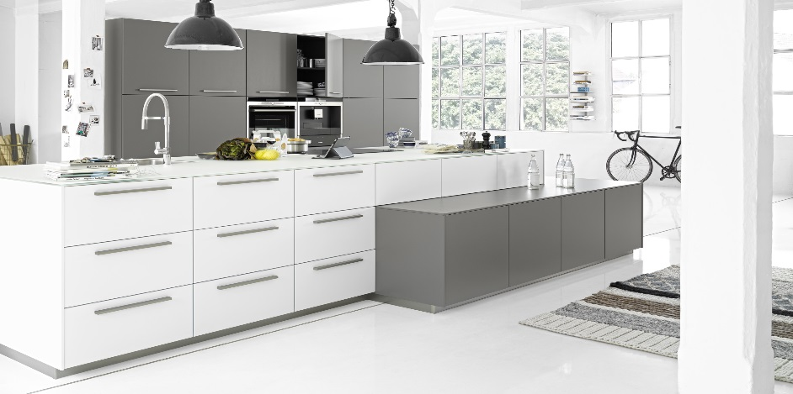
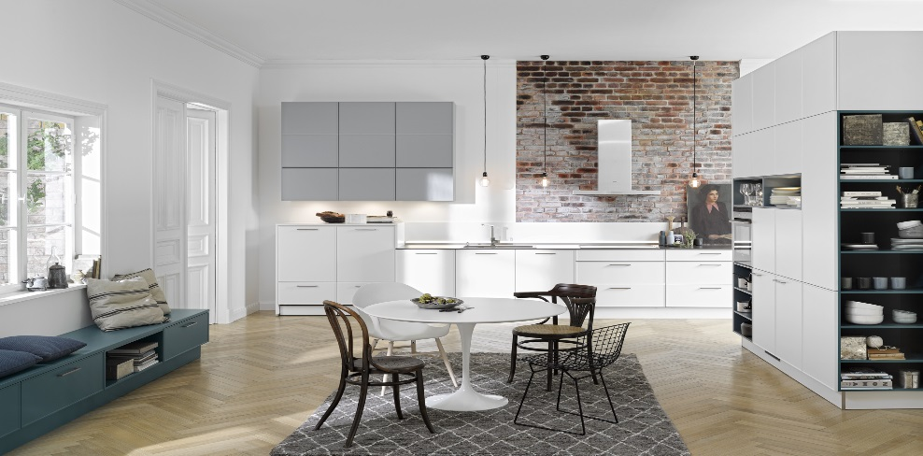
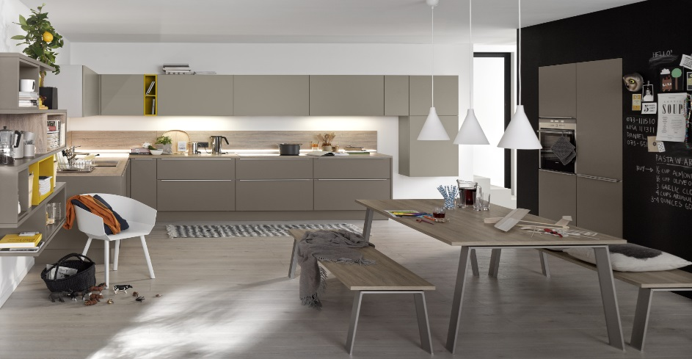
Country House
Penthouse
nolte
Основная линейка nolte включает больше возможностей для творческого, креативного и уютного дизайна кухонь.
Loft
Old building
Terraced House

Slide 5
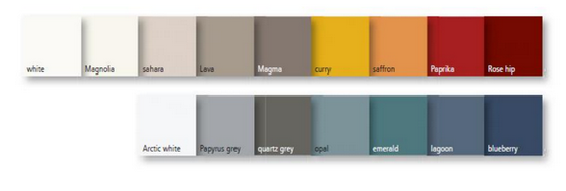
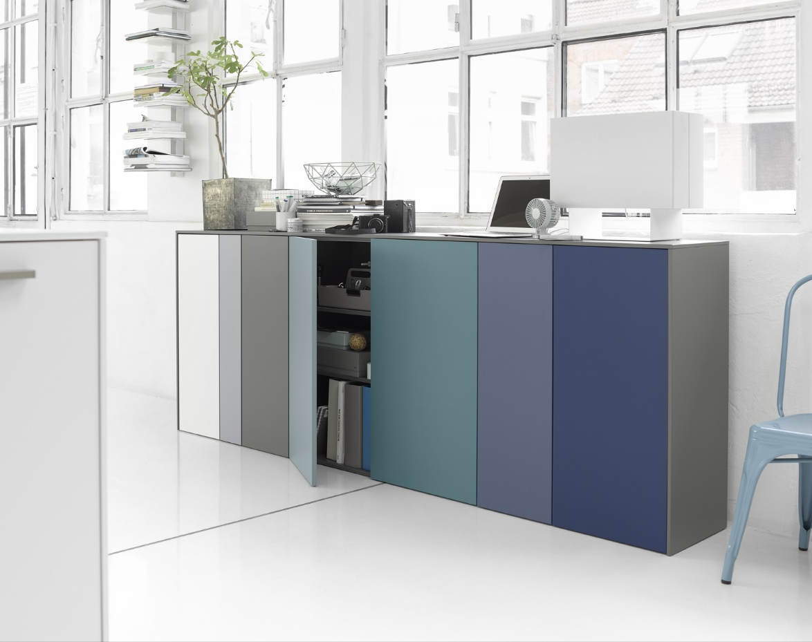
nolte
Матовая концепция лака
Новая концепция лака существенно расширяет воcприятие кухонь Nolte, приносит свежий глоток воздуха и полностью доступна для четырёх моделей кухонь: Windsor, Soft Lack, Frame Lack и Contour.
Два модных широких диапазона, каждый из которых имеет тщательно подобранные оттенки, приводят к многочисленным вариантам гармоничных цветов.

Slide 6
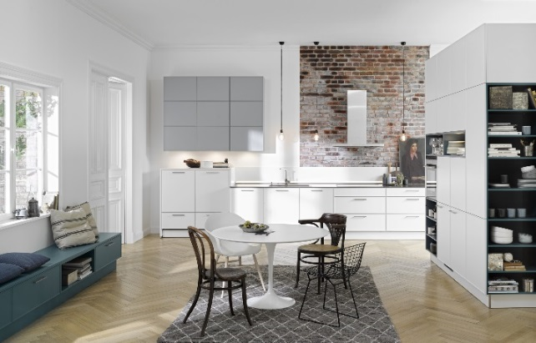
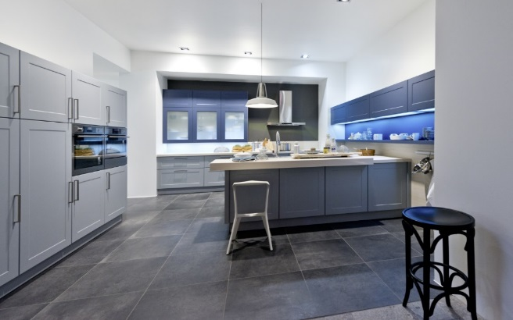
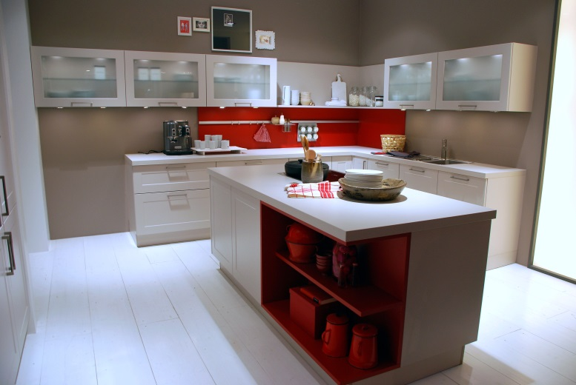
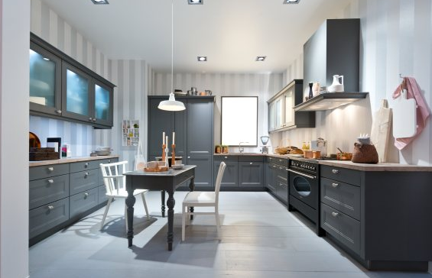
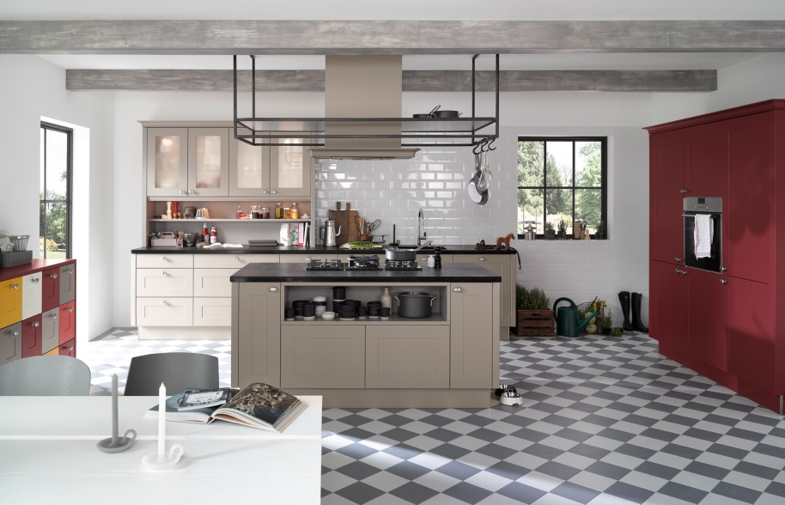
Castle
Home

Slide 7
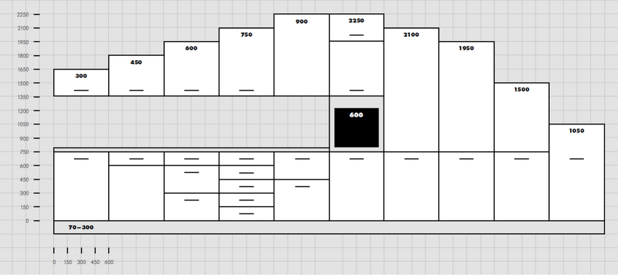
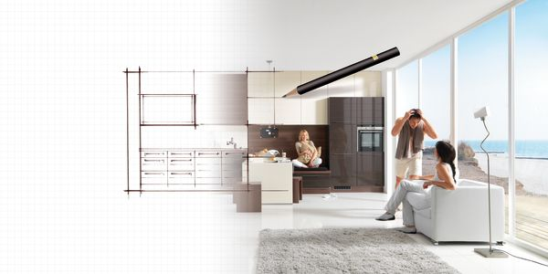
Новое в планировании кухни
«Matrix 150» использует инновационный подход. Он основывается на ясной и понятной логике: все параметры длины, высоты и даже глубины должны быть кратны 150. В результате получается огромное многообразие красивых и функциональных кухонь с гармоничными пропорциями со всех сторон.
«Максимальная гибкость и свобода»

Slide 8
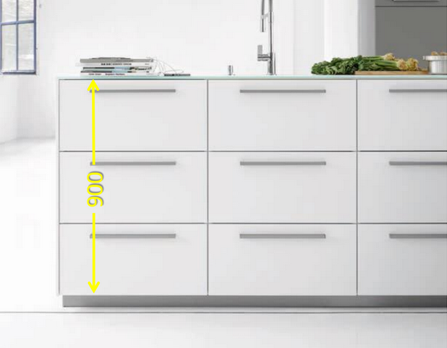
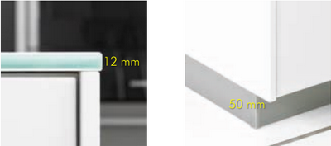
nolte
Новинка, созданная Nolte Küchen: новый каркас высотой 900 мм, Matrix 900, определяет оптимальную комбинацию дизайна и эргономики.
Эргономика
Matrix 900 создает полностью новый дизайн кухонь.
В то время как, с другой стороны рабочая высота в 962 мм
( в сочетании с 12 мм столешницей и 50 мм цоколем) является с точки зрения эргономики идеальной.
В маленьких кухнях в особенности дополнительное пространство для хранения кухонной утвари очень актуально.
Комбинация из 12 мм столешницы из стекла или монолитного пластика и новым цоколем высотой 50мм делает кухню немного больше, чем просто домашняя мебелью.
В кухнях свободной планировки создается полностью новый эффект.

Slide 9
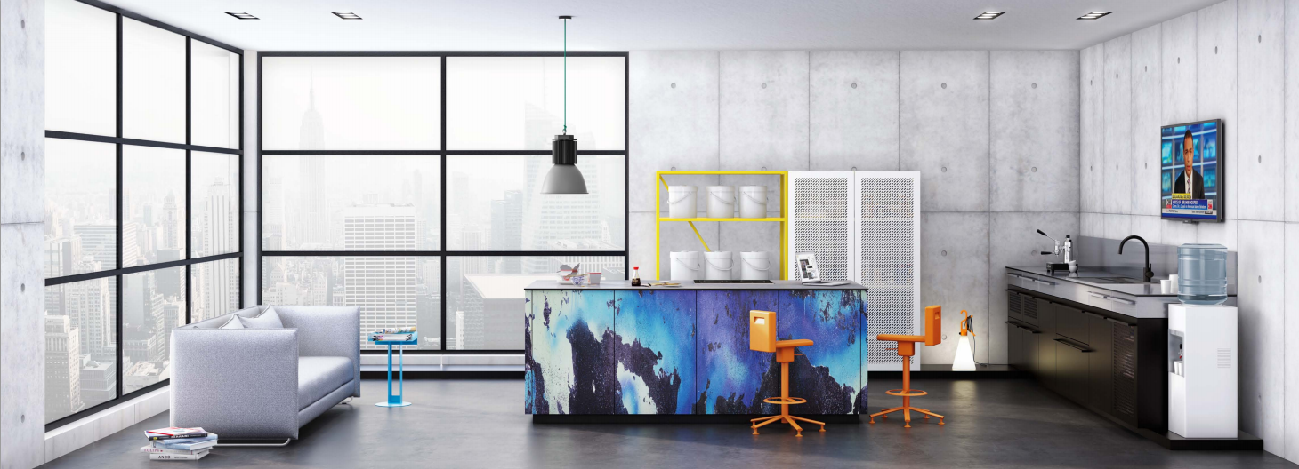
Nolte Neo
«Кухня будущего»

Slide 10
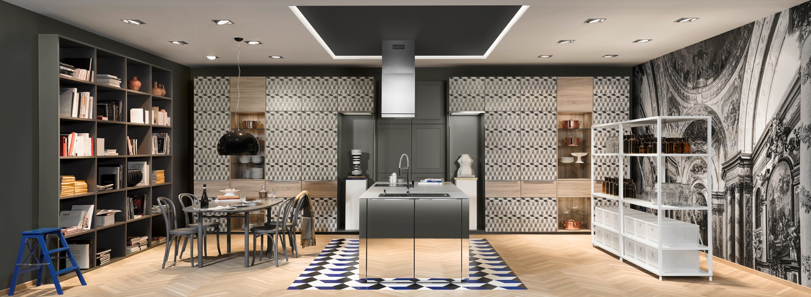
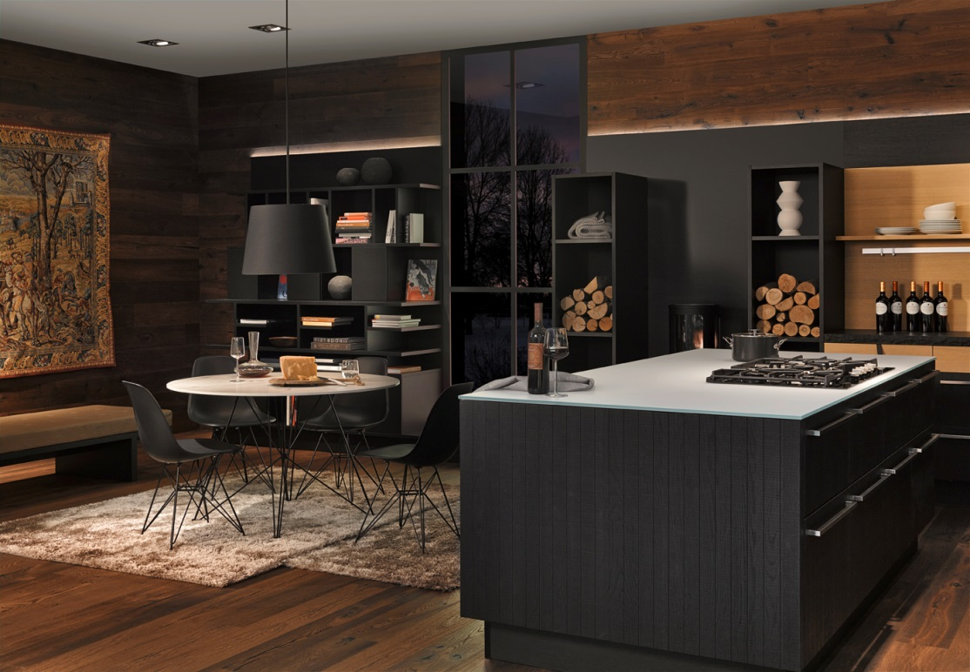
nolte neo
Мир меняется.
И кухня вместе с ним.
Nolte Neo формирует новый стиль кухонь и выводит Nolte в лидеры мебельной промышленности. В основе инновационного подхода лежит на логическая модульная концепция. Индивидуальные элементы могут быть объединены друг с другом или быть добавлены к существующей кухне. Модули, такие как, камин, библиотека, или пьедестал для произведений искусства - могут быть интегрированы индивидуально и создавать плавный переход в жилое пространство.
Новый подход поднимает кухню на новый уровень, одновременно создавая новые возможности для продвижения бренда Nolte на рынке.

Slide 11
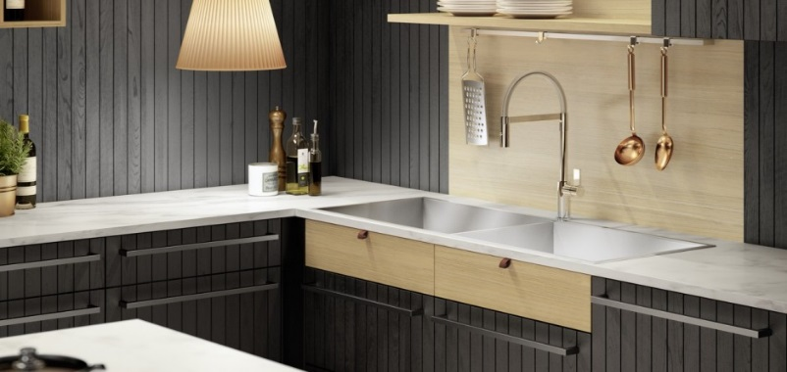
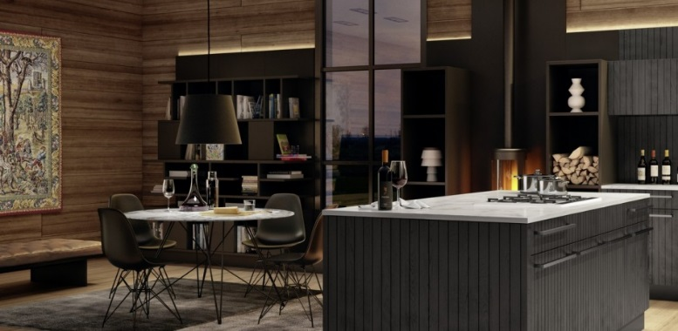
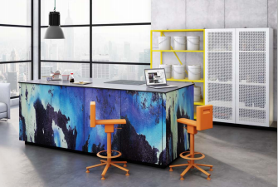
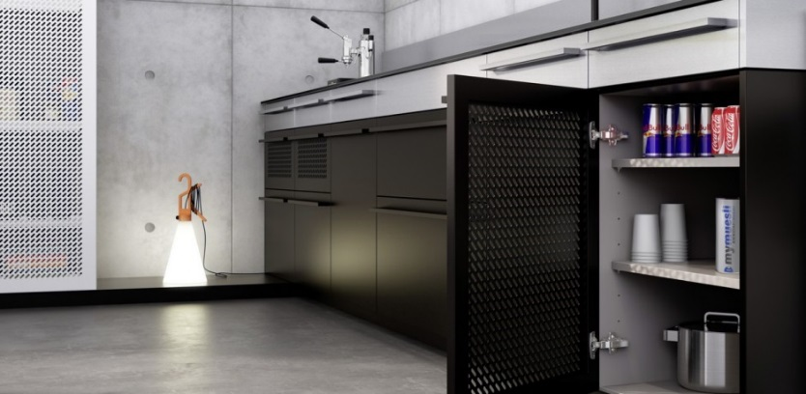
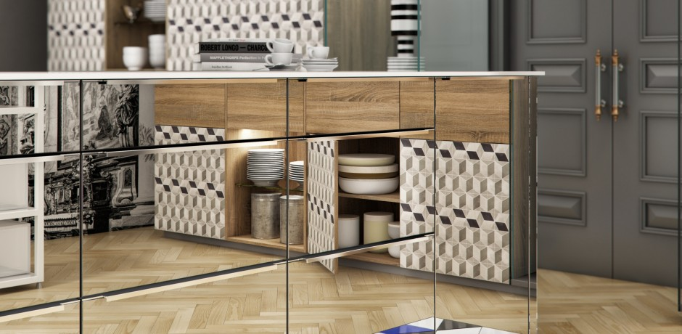
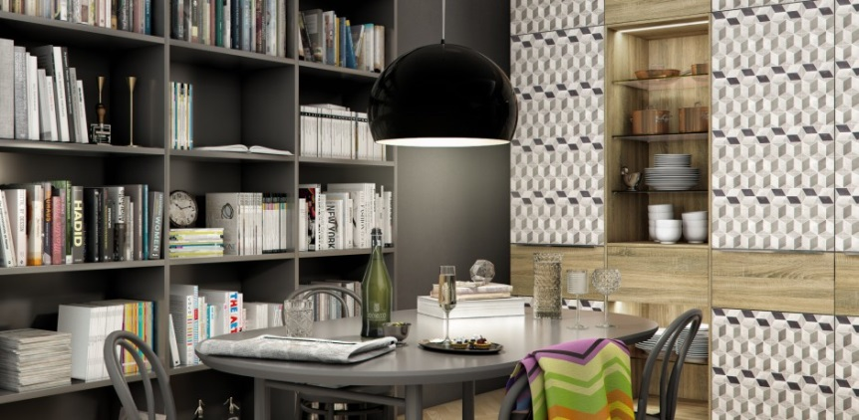
Chalet
Loft
Salon

Slide 12
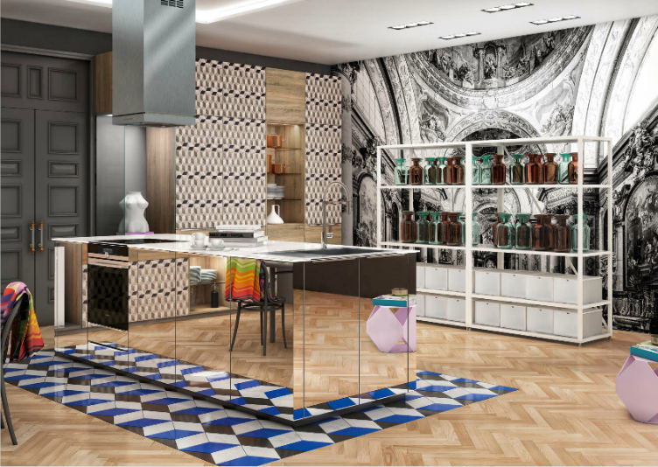
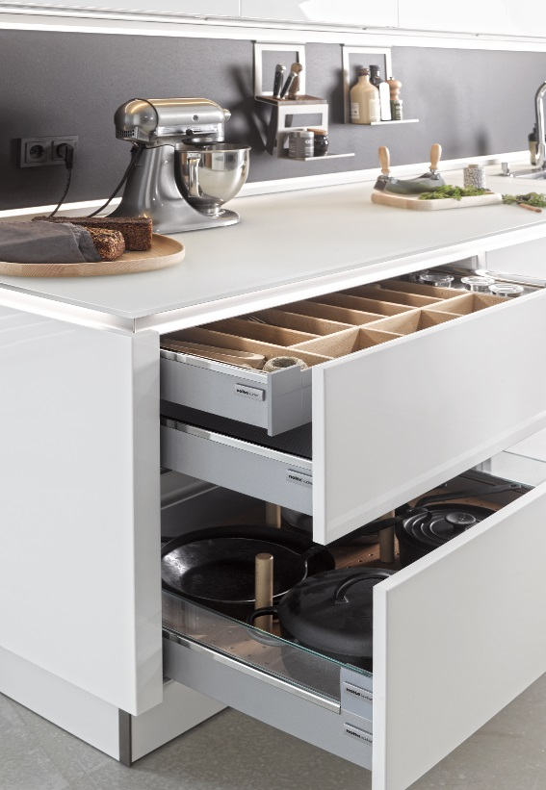
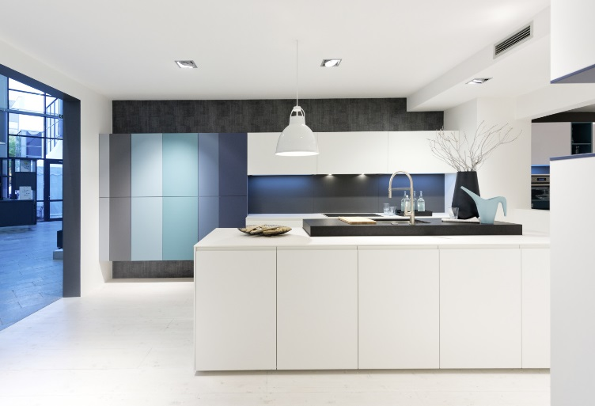
Индивидуальность
С помощью прогрессивного авангардного дизайна и необычных решений, Nolte Neo воплощает новаторское видение будущих кухонь.
Надежность
Высокий уровень качества и современных технологий. Непревзойденная функциональность отличает кухни Nolte не только красотой, но и делает их удобными в использовании.
Совершенство
Кухни Nolte отличаются совершенным дизайном, функциональностью и изысканностью.

